Slide 1
Interface Comparator

Slide 2
Interface Comparator
Ésta interface nos va a permitir comparar dos elementos de una colección. Principalmente esta comparación nos facilita ordenar objetos definidos por el usuario.
La ordenación la podremos realizar función de los atributos de éstos objetos.
La interface Comparator no obliga a implementar el método compare(Object obj1, Object obj2), él cual comparará ambos objetos en función que de cómo haya sobreescrito éste método, es decir como el usuario compara los atributos de los objetos y decide la condición del cual el mayor y cual es menor.
El método compare devuelve un número entero que:
  Entero positivo
  Cero
  Entero negativo

Slide 3
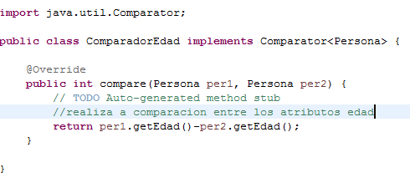
Interface Comparator (ejemplo 1)
Ejemplo: Supongamos que queremos ordenar una colección de personas, las cuales guardo en una estructura dinámica, en este ejemplo en una PriorityQueue:
Ésta ordenación la queremos hacer en función de su edad. Por lo tanto creo una clase que implemente la interface Comparator e implementamos el método compare.

Slide 4
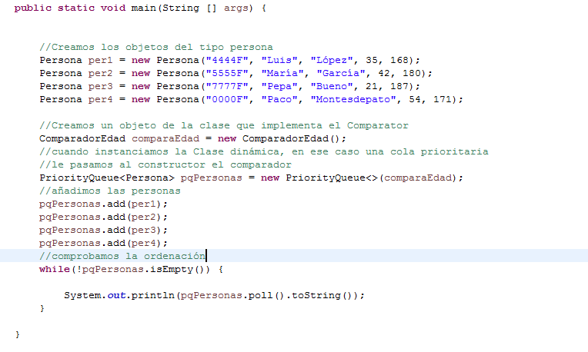
Interface Comparator (ejemplo 1)
Ahora crearemos una clase en la cual tenemos una estructura dinámica (PriorityQueue) a la cual añadiremos objetos de la clase Persona y cuya ordenación será por edad.

Slide 5

Interface Comparator (ejemplo 1)
Si nos fijamos en la diapositiva anterior, le hemos pasado al constructor de la Cola, el objeto de la clase ComparadorEdad, de tal manera que la prioridad de la Cola será en función de éste comparador.
Comprobamos la ejecución y vemos que el orden es por edad.

Slide 6
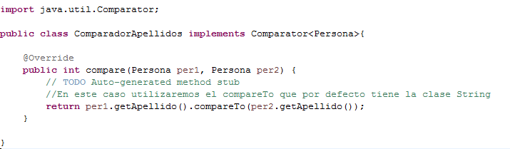
Interface Comparator (ejemplo 2)
Vamos a realizar otro ejemplo, pero en esta ocasión la ordenación será por Apellido. Para ello creamos una nueva Clase que implemente la interface Comparator.
En ésta implementación, al ser datos de tipo cadena (String) utilizamos el método compareTo que tiene por defecto la clase String, de tal manera que compara ambas cadenas.

Slide 7
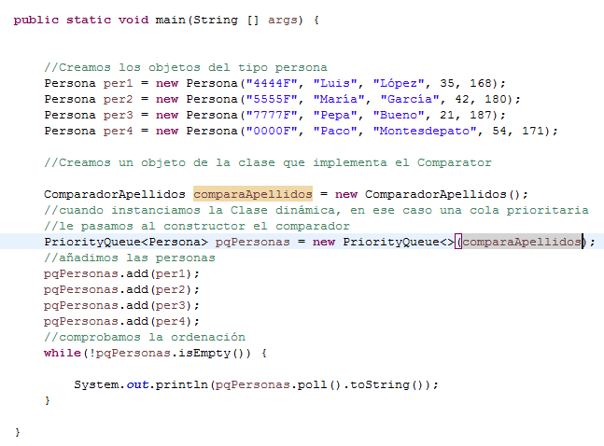
Interface Comparator (ejemplo 2)
A continuación creamos un objeto de la Clase ComparadorApellidos y se lo pasamos como argumento de entrada al constructor de la Cola Prioritaria, de tal manera que la prioridad de los elementos añadidos será por apellido.

Slide 8

Interface Comparator (ejemplo 2)
Comprobamos la ejecución y vemos que el orden es por Apellido.

Slide 9
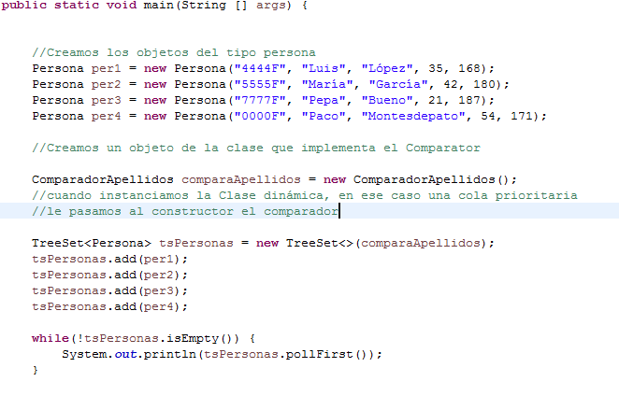
Interface Comparator (ejemplo 3)
En el siguiente ejemplo lo realizaremos con otra estructura dinámica, la cual sus elementos se inserten según un criterio de ordenación: (TreeSet).

Slide 10
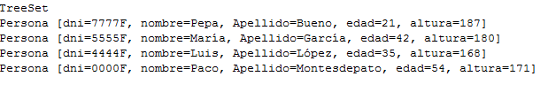
Interface Comparator (ejemplo 3)
Comprobamos el resultado después de la ejecución.

Slide 11
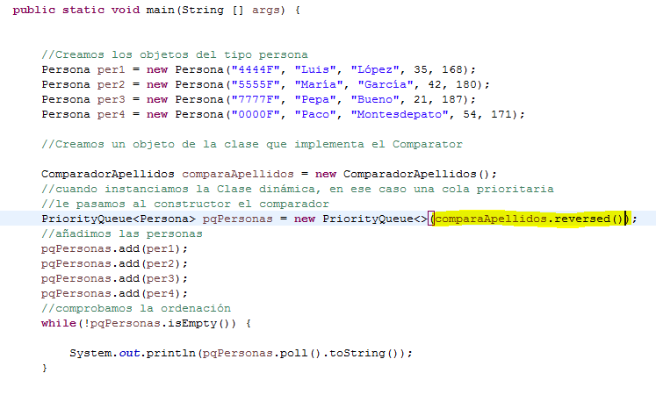
Interface Comparator (ejemplo 4)
Supongamos que queremos invertir el orden, el cual inicialmente ordena el método compare(). Para ello tenemos el método reversed(), con que invertimos el orden inicial.

Slide 12

Interface Comparator (ejemplo 4)
Comprobamos el resultado de la ejecución y en este caso el orden de salida se ha invertido en función del apellido.

Slide 13
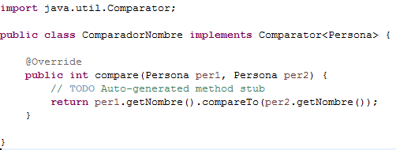
Interface Comparator (ejemplo 5)
Ahora haremos un nuevo ejemplo de ordenación de estructura dinámica primero por apellido y después por nombre.
Para aplicar ambas comparaciones una de las formas es utilizando el método thenComparing()
Para ello primero creamos una Clase para comparación del nombre (CompararNombre) que implemente igualmente la interface Compartor.

Slide 14
Interface Comparator método thenComparing (ejemplo 5)
El método thenComparing enlaza las comparaciones, en este caso primero ordena por Apellido y después por Nombre.
Persona1
Persona2
Ordenar
thenComparing
CompradorApellido
CompradorNombre
Persona3
Persona4

Slide 15
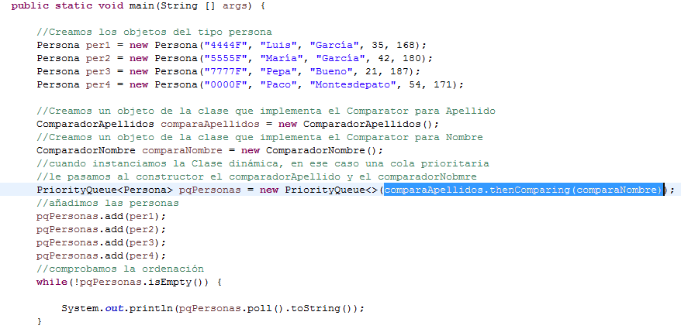
Interface Comparator método thenComparing (ejemplo 5)

Slide 16

Interface Comparator método thenComparing (ejemplo 5)
Comprobamos el resultado de la comparación teniendo en cuenta que tenemos dos personas el mismo apellido, con lo cual ordenará también por nombre.

